Slide 1
.CIN, Cineon

Slide 2

Historia del formato
Creado por Kodak a principios de 1990.
El Sistema Cineon fue uno de los primeros sistemas informáticos basados en sistemas digitales de cine (DI).
El proyecto Cineon también fue responsable de la creación del formato de archivo (.cin) de 10 bits, diseñado para manejar fotogramas de películas digitales.

Slide 3
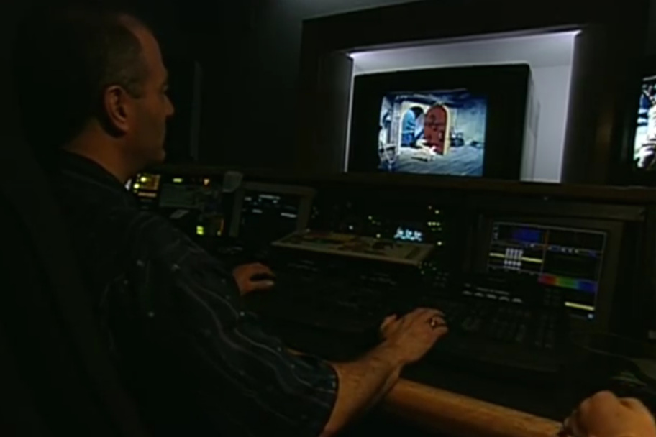
Para la utilización del formato Cineon, se necesitaba un conjunto integrado de componentes que constaba de un escáner de películas cinematográficas, una grabadora de películas y una estación de trabajo (estación de trabajo de películas digitales Cineon) para: composición, efectos visuales, restauración de imágenes y gestión del color.

Slide 4

Tipos de gráficos
Sus gráficos son de tipo ráster.
Fue diseñado específicamente para representar imágenes de película escaneadas.

Slide 5

Formato de color
En un archivo Cineon (.cin), cada canal (R, G, B) tiene 10 bits en un conjunto de 32 bits, dejando 2 bits sin usar.

Slide 6
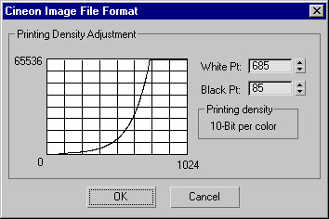
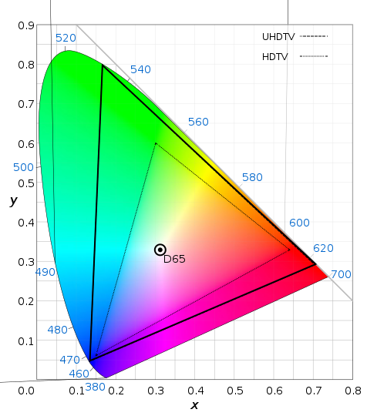
¿Cómo almacena la información?
La conversión a un formato entero de 8 bits para su visualización en monitores de computadora o la transferencia a video normalmente implica las coordenadas del punto negro y del punto blanco (es el tono neutro más claro que se logra con los píxeles RGB emitiendo juntos a su máximo valor).
Rangos:
Por debajo de 95 representan los valores negros.
Entre 95 y 685 representan las tonalidades de color.
Por encima de 685 representan los valores blancos.

Slide 7
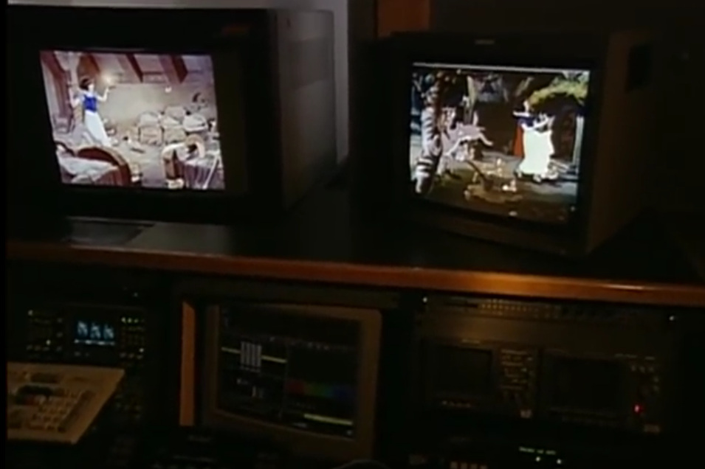
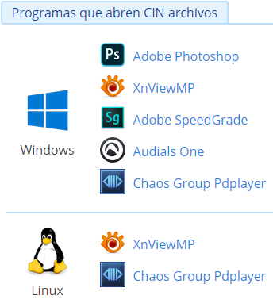
¿Dónde se utiliza?
El software se retiró de la venta en 1997.
Formó la base del nuevo formato de intercambio de imágenes digitales (DPX).

Slide 8
¡Gracias!

